Slide 1
计算机应用基础
老师：王玺

Slide 2
第一章 计算机概述
2020/10/10
计算机文化基础 - 第一章 计算机的基础知识
2
1.1、计算机基本概况
1.2、数制与信息存储
1.3、字符与汉字编码
1.4、计算机硬件系统
1.5、计算机软件系统
1.6、计算机网络安全

Slide 3
1.1、计算机基本概况
1.1.1 、计算机的诞生
1.1.2 、计算机的发展阶段
1.1.3、 计算机分类
1.1.4 、计算机特点
1.1.5 、计算机应用领域

Slide 4
1.1.1计算机的诞生

Slide 5
弹道计算
第二次世界大战，美国军方要求对炮弹的轨迹进行分析，但是人工分析太慢，提出了制造弹道计算机的要求，这个任务交给了宾悉法尼亚大学。

Slide 6
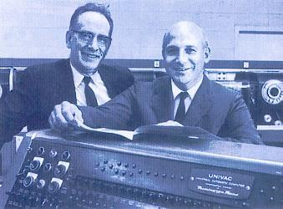
世界上第一台通用计算机
1946年2月，在美国军方的主持下美国宾悉法尼亚大学的莫奇里(Mauchly)和艾克特(Eckert) ，成功地设计了世界上第一台电子计算，称为电子数字积分计算机，简称为ENIAC(埃尼亚克) (Electronic Numerical Integrator And Computer)。
左：莫奇里 右：艾克特
美国电子工程师
1907~1980
美国电子工程师
1919~1995
2020/10/10
计算机文化基础 - 第一章 计算机的基础知识
6

Slide 7
碾压人类的计算速度
计算炮弹发射到进入轨道的40个点，手工操作机械计算需要7~10个小时，ENIAC仅用3秒。

Slide 8
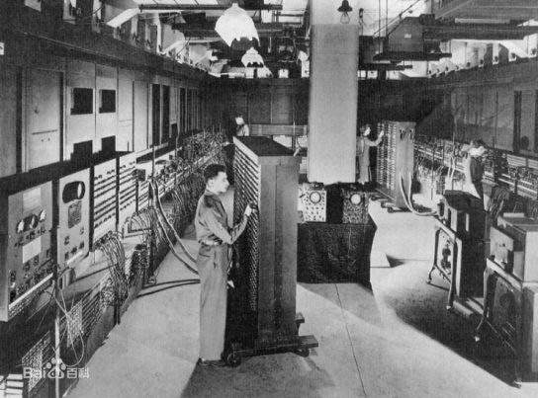
ENIAC简介
ENIAC计算机总过安装了16种型号的18000个真空管，1500个电子继电器，70000个电阻器，18000个电容器，占地面积170m³，堪称“巨型机”。

Slide 9
ENIAC的缺陷
ENIAC并不是现代计算机的基础，在1944年，人们已经意识到ENIAC的缺陷：
并未全部采用二进制。
没有存储器。

Slide 10
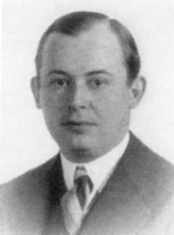
冯·诺依曼
冯· 诺依曼于1945年提出了“存储程序控制型计算机”的计算机体系结构设计思想。因此，被称为计算机之父。
美国数学家
1903~1957

Slide 11
冯诺依曼的贡献
撰写了《EDVAC报告书的第一份草案》
机器内部使用二进制表示数据；
像存储数据一样存储程序；
计算机由运算器、控制器、存储器、输入模块和输出模块5部分组成。

Slide 12
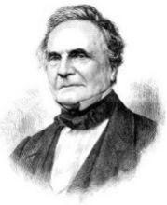
冯诺依曼设计的由来
数学家，发明家，天文学家
在1834年发明了分析机。
计算各种数学函数
查尔斯·巴贝奇
（1792-1871）

Slide 13
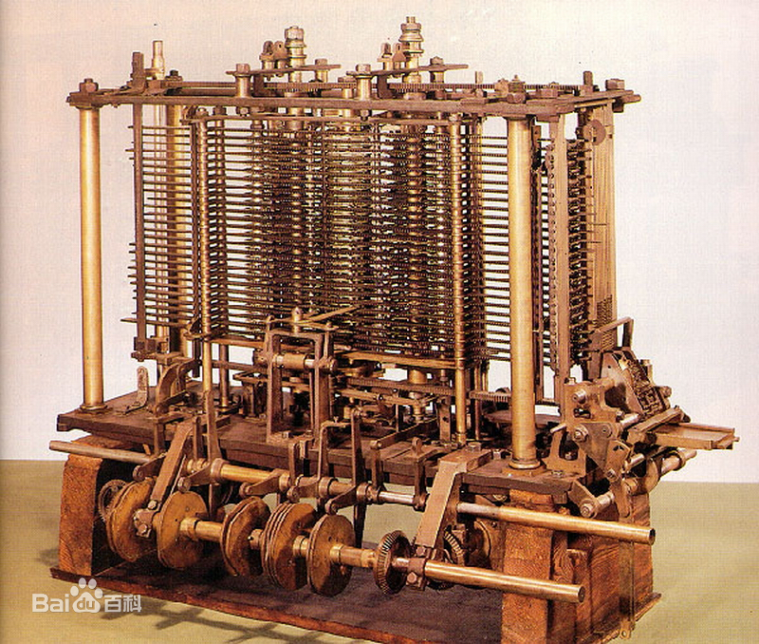
计算机雏形
提出了三个重要的部分：
存储库
运算室
控制装置

Slide 14
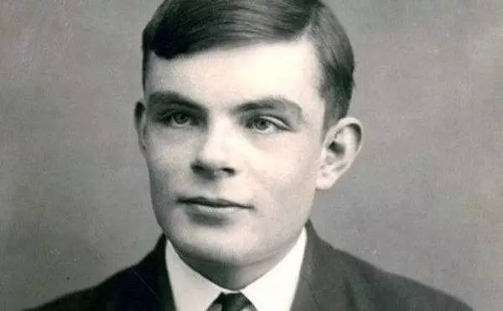
图灵
计算机科学之父
数学家和密码学家
人工智能之父
计算机仿真
图灵测试
发明了图灵机（1936）
1912-1954

Slide 15
图灵机的意义
证明了通用计算理论（只要为它编好程序，它就能承担其他机器能做的任何工作。）
揭示了计算机的工作模式和主要架构
引入读写、算法与程序的概念

Slide 16
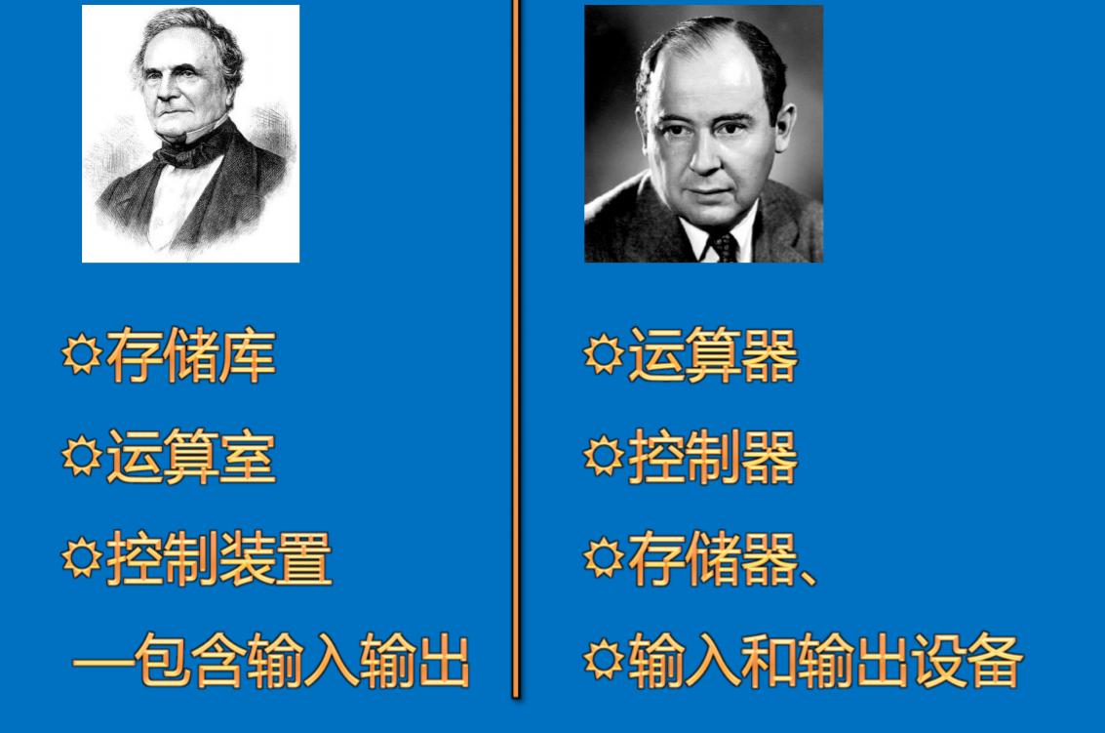
机械结构

Slide 17
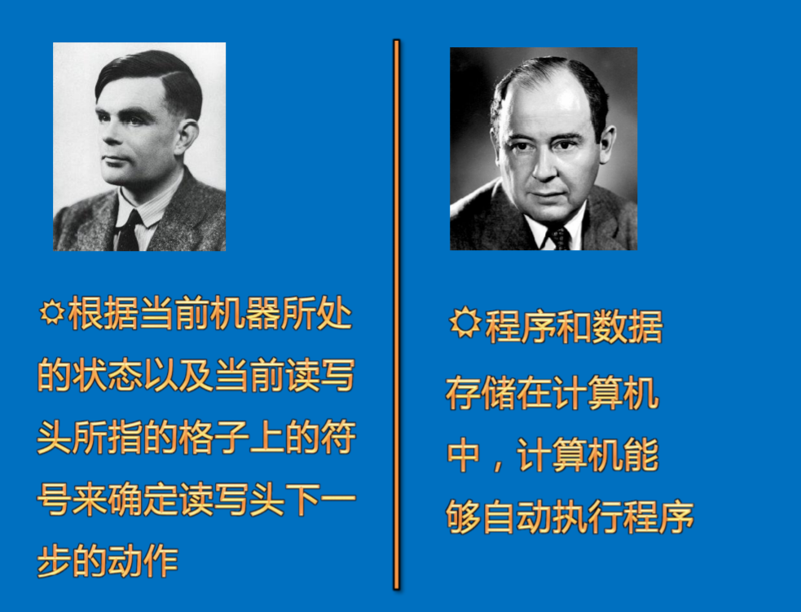
架构和程序

Slide 18
ENIVA，EDVAC，EDSAC
ENIAC是世界上第一台通用电子计算机（1946年）
EDVAC 为储存程序式计算机（离散变量电子计算机 ）（1951年）
EDSAC第一台实用的储存程序式计算机(电子延迟存储自动计算器) 以EDVAC为蓝本设计和建造（改进版 ），两者的区别在于实用性。（1949年）

Slide 19
1.1.2 、计算机发展的几个阶段

Slide 20
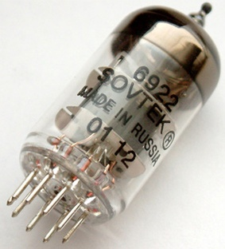
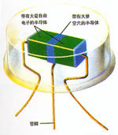

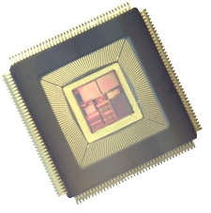
第一代 |  |  | 第二代
1946~1955 |  |  | 1956~1963
电子管 |  |  | 晶体管
几千条指令/秒 |  |  | 几兆条指令/秒
第三代 |  |  | 第四代
1964~1971 |  |  | 1972~Now
中小规模集成电路 |  |  | 大规模和超大规模集成电路
几千万指令/秒 |  |  | 几亿条指令/秒
2020/10/10
计算机文化基础 - 第一章 计算机的基础知识
20

Slide 21
1.1.3 、计算机分类

Slide 22
计算机分类
模拟式电子计算机 数字式电子计算机 模拟数字混合计算机
按工作原理划分
按功能划分
按性能划分
专用计算机
通用计算机
巨型计算机
大中型计算机
小型计算机
工作站
微型计算机
服务器
2020/10/10
计算机文化基础 - 第一章 计算机的基础知识
22

Slide 23
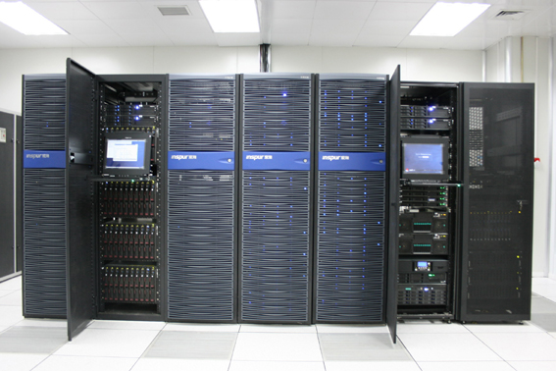
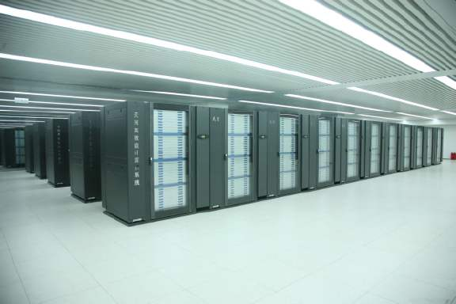
巨型计算机
大中型计算机

Slide 24
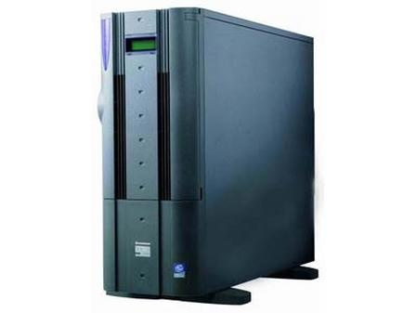
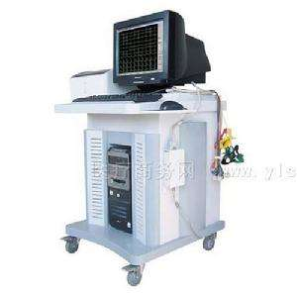
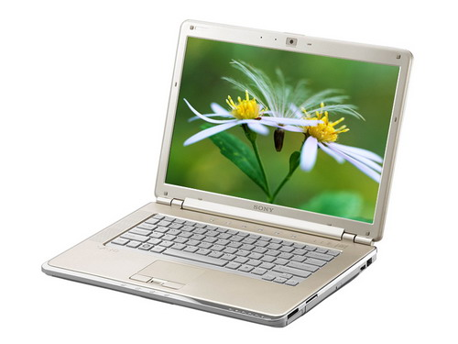
小型计算机
工作站
微型计算机

Slide 25
1.1.4 、计算机特点

Slide 26
运算速度快 ：
运算速度是指计算机每秒能执行多少条指令。常用单位是MIPS(Million Instructions Per Second)的缩写，每秒处理的百万级的机器语言指令数 ；
时钟频率是指同步电路中时钟的基础频率，它以“若干次周期每秒”来度量，量度单位采用赫兹（Hz）。
计算精度高：圆周率л的计算，有人曾利用计算机算到小数点后200万位；
2020/10/10
计算机文化基础 - 第一章 计算机的基础知识
26

Slide 27
具有“记意”和逻辑判断能力：在程序执行过程中，计算机能够进行各种基本逻辑判断，并根据判断结果来决定下一步执行哪条指令；
自动运行程序：用户实现编写好程序代码，向计算机发出执行指令，计算机自动完成相关操作，如，网络数据传输，无人驾驶轿车等

Slide 28
1.1.5 、计算机应用领域

Slide 29
(1)数值计算
(2)信息处理
(3)过程控制
(4)计算机辅助系统:CAD,CAM,CAI,CAT
(5)人工智能
(6)仿真系统
(7)办公自动化
2020/10/10
计算机文化基础 - 第一章 计算机的基础知识
29

Slide 30
(1)科学计算
利用计算机求解数学问题近似解的方法与过程，包括：数值微分，数值积分，数值最优化等；
基本运算符：加(+)、减(-)、乘(*)、除(/)、取余(%)运算。
应用于军事，气象、地震等领域

Slide 31
(2)信息处理
目前最广泛应用的领域，信息处理泛指非科技、工程方面的数据处理，包括制表、统计、排序、检索、文字编辑等；
广泛应用于企业管理、人事管理、财务管理等诸多领域。

Slide 32
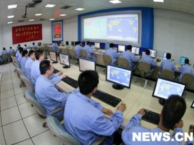
(3)过程控制：以被控制对象的温度、速度、压力、行为动作等参数为控制变量的自动控制。

Slide 33
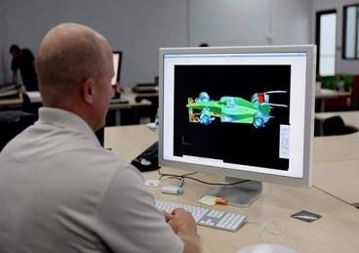
(4)计算机辅助系统:
CAD计算机辅助设计，利用计算机和图形设备帮助设计人员完成设计工作。

Slide 34
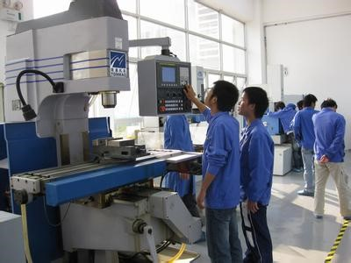
CAM计算机辅助制造，利用计算机通过各种数值控制设备，自动完成离散产品的加工、装配、检测和包装等制造过程。

Slide 35
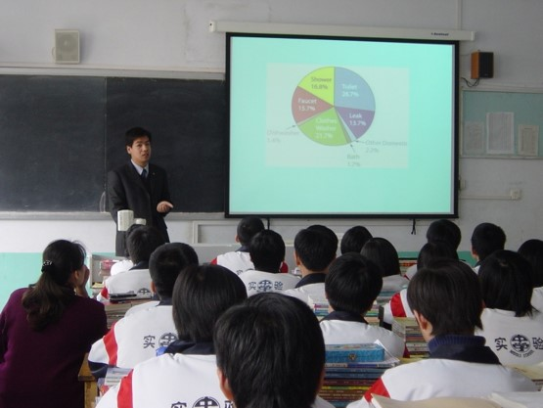
CAI计算机辅助教学，在多媒体计算机辅助下进行的各种教学活动。

Slide 36
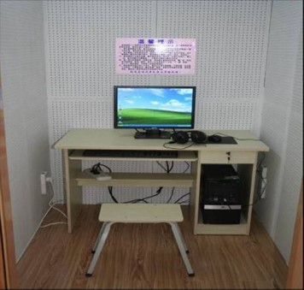
CAT计算机辅助测试，利用多媒体计算机协助对学生的学习效果进行测试和评估。

Slide 37

(5)人工智能：通过计算机控制以使电子设备具有某些人类思维逻辑。

Slide 38
（6）系统仿真
（7）办公自动化

Slide 39
1.2、数制及信息存储

Slide 40
数制及信息存储
1.2.1、基数和位权
1.2.2、数制转换
1.2.3、信息存储
2020/10/10
计算机文化基础 - 第一章 计算机的基础知识
40

Slide 41
1.2.1、基数
基数（r进制）：逢r进一，可以用的数为r个，分别为0,1,2, … ,r-1。例如：八进制的基数为8，可用数码为八个，分别为：0,1,2,3,4,5,6,7。
2020/10/10
计算机文化基础 - 第一章 计算机的基础知识
41

Slide 42
常用进制
进制 | 基数r | 基本符号 | 后缀
二进制 (Binary) | 2 | 0,1 | B
八进制 (Octal) | 8 | 0,1,2,3,4,5,6,7 | O
十进制 (Decimal) | 10 | 0,1,2,3,4,5,6,7,8,9 | D
十六进制 (Hexadecimal) | 16 | 0,1,2,3,4,5,6,7,8,9,A,B, C,D,E,F | H
2020/10/10
计算机文化基础 - 第一章 计算机的基础知识
42

Slide 43
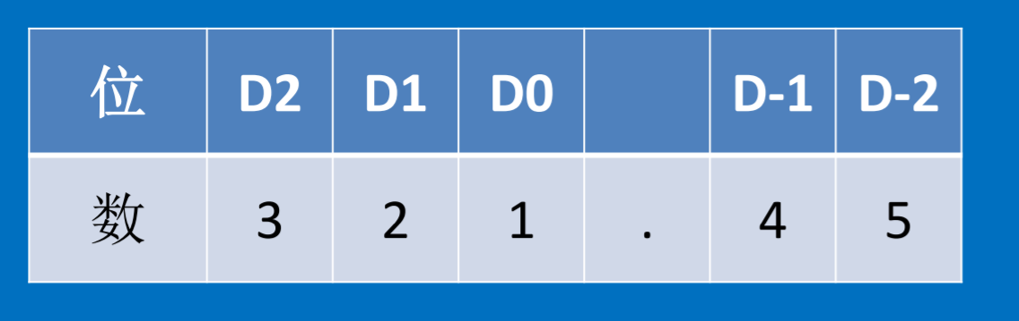
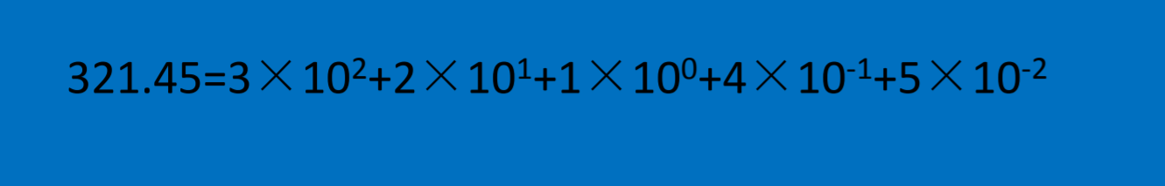
位权
数制中某一位的单位值，称为该为的权。
对于r进制，其Dn位的权=r^{n}

Slide 44
常用进制位权
进制 | D3 | D2 | D1 | D0 | . | D-1 | D-2
二进制 | 2³ | 2² | 2¹ | 2⁰ | . | 2⁻¹ | 2⁻²
八进制 | 8³ | 8² | 8¹ | 8⁰ | . | 8⁻¹ | 8⁻²
十进制 | 10³ | 10² | 10¹ | 10⁰ | . | 10⁻¹ | 10⁻²
十六进制 | 16³ | 16² | 16¹ | 16⁰ | . | 16⁻¹ | 16⁻²

Slide 45
1.2.2、数制转换
1、二、八、十六进制转换为十进制
2、二、八、十六进制之间的转换
3、十进制转换为二、八、十六进制

Slide 46
1、其他进制转换为十进制
转换规则：按位权展开相加
1100.0101B
= 1×2³+ 1×2²+0×2¹+0×2⁰+ 0×2⁻¹
+1×2⁻²+0×2⁻³+1×2⁻⁴
= 12.3125D
31A.7H
= 3×16²+1×16¹+10×16⁰+7×16⁻¹
= 794.4375D

Slide 47
课堂练习：
将下方的数转为十进制数：
10100.01B=?
234.56O=?
76H=?
下面最大的数是（）
A ) 110100B B) 63O C) 53D D) 36H

Slide 48
234.56O=2*8²+3*8¹+4*8⁰+5*8⁻¹+6*8⁻²
=128+24+4+5/8+6/64
=156+0.625+0.09375
=156.71875D

Slide 49
下列无符号数中，最小的数是（ ） A.（11011001）B B.(75)D C.(37)O D.(2A)H
运算式(2008)D-(3723)O 的结果是（ ）
A）(-1715)D B) (5)D C) (5)H D) (101)B E) (3263)O

Slide 50
2、十进制转其他进制
整数部分和小数部分分别进行转换
整数部分采用“除基取余，余数倒序排列”方法。即用基数连续去除十进制数的整数部分，直到商数等于0为止，然后对余数逆序排列。
小数部分采用“乘基取整，整数顺序排列”方法。即用基数连续去乘十进制数的小数部分，直到小数等于0或满足要求精度为止，然后对整数部分顺序排列。

Slide 51
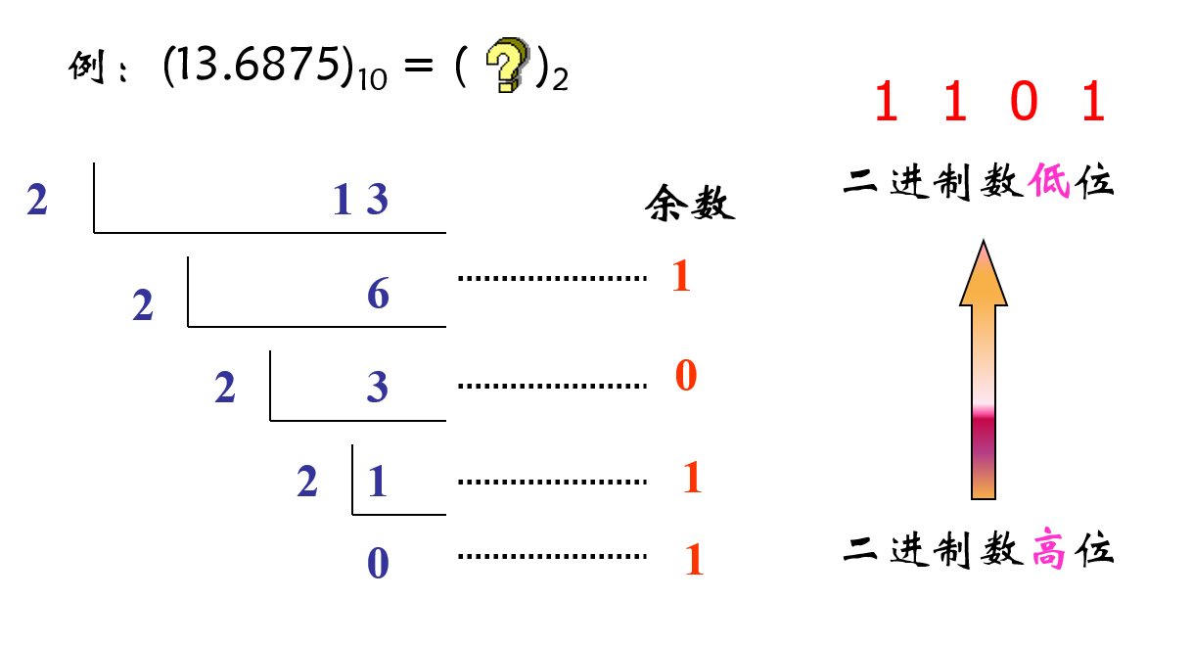
十进制转二进制整数部分

Slide 52
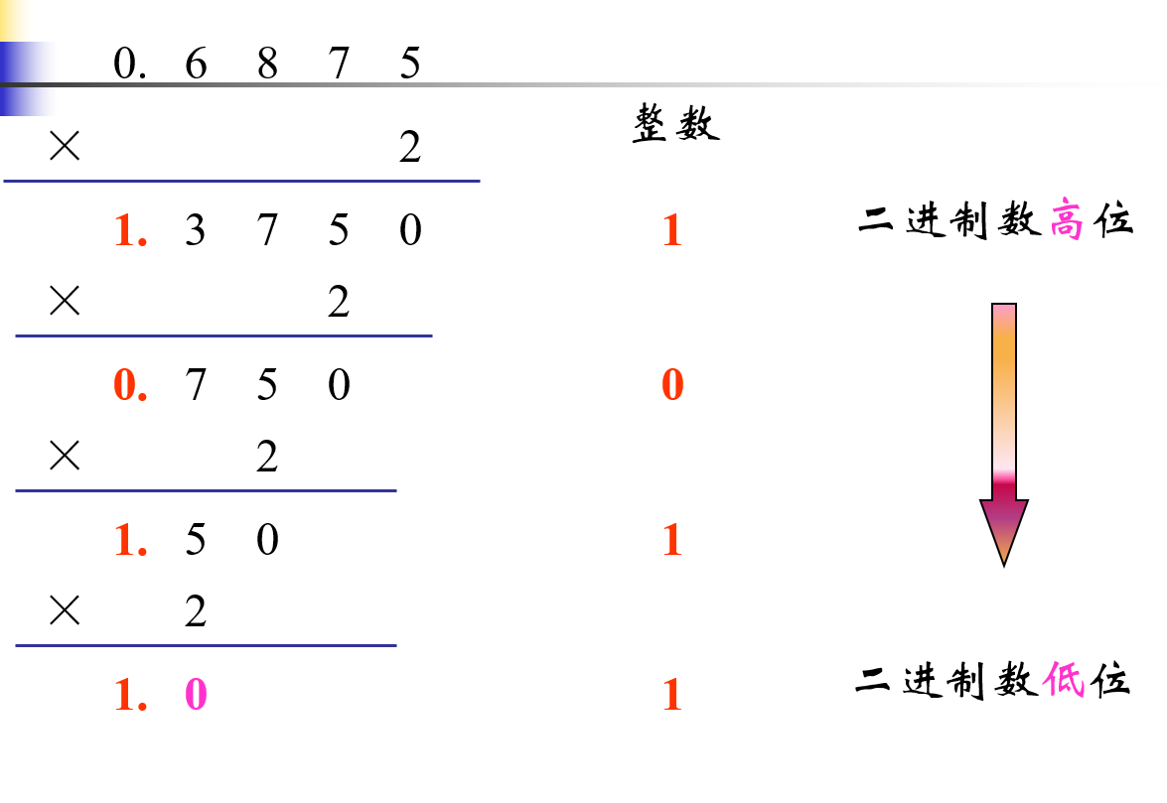
十进制转二进制小数部分

Slide 53
十进制转二进制
13.6875D转为二进制为:
1101.1011B

Slide 54
整数部分
小数部分
高位
19.25 =
0.25=
0.25*2 = 0.5 整数部分为 0
0.5*2 = 1.0 整数部分为 1
0.25= (0.01)B
2
19
余数
低位
2
9
1
2
4
1
2
2
0
低位
2
1
0
0
1
高位
(19)10=(10011)2
整数部分除2取余, 小数部分乘2取整。

Slide 55
十进制转二进制保留位数
由于十进制转二进制会出现无限位数的情况（例如0.24），因此常常要求保留相应位数。
保留是应该遵循0舍1近的原则，被保留的位数，即使为0，也必须写出
例如：0.10110101B，保留三位，为0.110

Slide 56
课堂练习：
94.5D=?B
0.4D(精度到6)=?B

Slide 57
十进制转八进制
整数部分：
例（125.45）₁₀ = （ ？） ₈
最低位数
125
余数
8
8
15
5
8
1
7
0
1
最高位数

Slide 58
小数部分：
0. 4 5
整数
×
8
3.
二进制数高位
6 0
3
×
8
4.
8
4
×
8
6.
4
6
×
8
3.
2
3
二进制数低位
(125.45)₁₀ ≈ (175.3463) ₈

Slide 59
八进制保留小数
八进制保留小数采取4进3舍

Slide 60
课堂练习
17.5625D对应的8进制数是:
21.5625O
21.44 O
21.73 O
21.731O

Slide 61
76.625D对应的8进制数是()。
与十进制数0.3125对应的8进制数是()

Slide 62
十进制转十六进制
例（1023.3125 ）_{D} = （ ？） _{H}
整数部分：
余数
最低位数
16
1023
16
63
15(F)
16
3
15(F)
0
3
（1023）_{D} = （ 3FF） _{H}
最高位数
2020/10/10
计算机文化基础 - 第一章 计算机的基础知识
62

Slide 63
小数部分：
0. 3 1 2 5
整数
×
16
5.
0
5
(1023.3125 )_{D} = (3FF.5) _{H}

Slide 64
十六进制保留小数
十六进制保留小数采取8进7舍

Slide 65
课堂综合练习：
与十进制数938相对应的16进制数是()
3AAH
456H
289H
3ABH

Slide 66
198D=(?)B=(?)O=(?)H
856.34D=(?)B=(?)O=(?)H(保留小数点后4位)

Slide 67
十进制数2003等值于二进制数（ ）。
0100000111
10000011
110000111
11111010011
1111010011
算式（2047）D－（3FF）H ＋（2000）O的结果是（ ）
A）（2048）D B）（2049）D C）（3746）O D）（1AF7）H

Slide 68
算式（2047）D－（3FF）H ＋（2000）O的结果是:
（2048）D
（2049）D
（3746）O
（1AF7）H

Slide 69
2、二、八、十六进制之间的转换
二、八、十六进制之间的对应关系
8=2³，16=2⁴
一位八进制数相当于三位二进制数
一位十六进制数相当于四位二进制数
转换规则
二进制数各位以小数点为中心向两边划分，每3(4)位为一组，转换为一位8(16)进制数
两边不足3或4 位时，应补0凑足

Slide 70
八进制数与二进制数的转换表
八进制数 二进制数 八进制数 二进制数
0 000 4 100
1 001 5 101
2 010 6 110
3 011 7 111

Slide 71
十六进制数与二进制数的转换
十六进制 二进制 十六进制 二进制数 0 0000 8 1000 1 0001 9 1001 2 0010 A 1010 3 0011 B 1011 4 0100 C 1100
5 0101 D 1101
6 0110 E 1110
7 0111 F 1111

Slide 72
(1) 二进制数转换成八进制数：以小数点为分界点，左右三位一节，不足三位以零补足三位。
例: (101101.01) ₂=(101,101.010)=(55.2)₈
(2)八进制数转换成二进制数：将每位八进制数码以三位二进制数表示。
例: (76.42) ₈=(111110.100010)₂=(111110.10001)₂

Slide 73
(3)二进制数转换成十六进制数：以小数点为分界点，左右每四位一节，不足四位以零补足四位。
例：(1111011011.100101011)₂
= (0011,1101,1011.1001,0101,1000)₂
= (3DB.958)₁₆

Slide 74
(4)十六进制数转换成二进制数：将每位十六进制数码以四位二进制数表示。
例：(A3B.C) ₁₆ = (101000111011.1100)₂
= (101000111011.11)₂

Slide 75
(5)将十六进制数（A7）H转换成八进制
例：（A7）H=（10100111）B
=（010 100 111）B
=（247）O
(6)将八进制数（0.65）O转换成十六进制
例：（0.65）O =（0. 110 101）B
=（0.110101）B
= （0.D4）H

Slide 76
课堂练习：
1011110B=?O=?H
56.23O=?B=?H
103.34H=?B=?O

Slide 77
1.2.3、信息存储

Slide 78
二进制编码存放
在计算机中，各种信息都是以二进制编码的形式存在，即无论是文字、图形、声音、动画，还是视频等信息，在计算机中都是以０和１组成的二进制代码表示，或者说计算机只识别0、1表示的二进制数据。

Slide 79
信息存储单位
位(b, bit) 一位二进制信息，度量数据的最小单位
字节(B, byte) 八位二进制信息，信息存储中最基本单位
存储单位转换
1KB = 1024B = 2¹⁰B 1MB = 1024KB = 2²⁰B
1GB = 1024MB= 2³⁰B 1TB = 1024GB = 2⁴⁰B

Slide 80
1.3、字符与汉字编码
1.3.1 、计算机字符编码（ASCII码）
1.3.2 、计算机汉字编码

Slide 81
信息编码：采用有限的基本符号，通过某一确定的规则对这些基本符号加以组合，用来描述大量的、复杂多变的信息。
信息编码两大要素：
基本符号的种类
符号组合规则

Slide 82
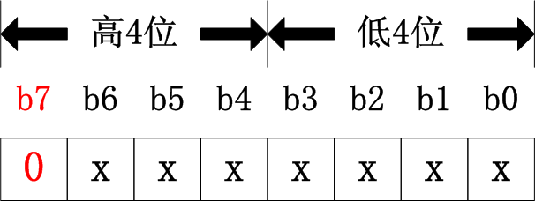
1.3.1 、计算机中字符编码（ASCII码）
ASCII(American Standard Code for Information Interchange，美国标准信息交换码)规定了常用的数字、字符的编码。标准ASCII码采用7位二进制编码，对应的ISO标准为ISO646标准，最多可以表示128个字符。 每个字符可以用一个字节表示，字节的最高位为0。

Slide 83
ASCII码表（二进制）
高3位 低4位 | 000 | 001 | 010 | 011 | 100 | 101 | 110 | 111
0000 | NUL | DLE | SP空格 | 0 | @ | P | ` | p
0001 | SOH文头 | DC1 | ! | 1 | A | Q | a | q
0010 | STX | DC2 | " | 2 | B | R | b | r
0011 | ETX | DC3 | # | 3 | C | S | c | s
0100 | EOT文尾 | DC4 | $ | 4 | D | T | d | t
0101 | ENQ | NAK | % | 5 | E | U | e | u
0110 | ACK | SYN | & | 6 | F | V | f | v
0111 | BEL | ETB | ’ | 7 | G | W | g | w
1000 | BS | CAN | ( | 8 | H | X | h | x
1001 | HT | EM | ) | 9 | I | Y | i | y
1010 | LF换行 | SUB | * | : | J | Z | J | z
1011 | VT | ESC | + | ; | K | [ | K | {
1100 | FF | FS | , | < | L | \ | l | |
1101 | CR回车 | GS | - | = | M | ] | m | }
1110 | SO | RS | . | > | N | ^ | n | ~
1111 | SI | US | / | ? | O | _ | o | DEL

Slide 84
ASCII码字符的分类
显示字符
范围为32~126，共95个，指能从键盘输入、可以显示和打印的字符。
控制字符
范围是0~31和127，共33个，主要用于控制输入、输出设备。

Slide 85
字符 | ASCII编码
控制 字符 | 0000,0000—0001,1111 和0111,1111
0 —9 | 0011,0000—0011,1001
A—Z | 0100,0001—0101,1010
a —z | 0110,0001—0110,1010
符号 | 其余
Notes:
例1：A－Z：01000001-01011010( 65至90)
例2：0－9：00110000-00111001 ( 48至57)
例3：从NUL到US控制字符，用00000000-00011111 （十进制的0到31）的32个连续代码表示。
例4：空格： 20H 32
例5： a -z： 61H-7AH 97-122
A-Z： 41H-5AH 65-90
0-9： 30H-39H 48-57
普通字符：94个
 每 一个字符有一个编码。
表2-1-1描述了基本ASCII码字符。其中0~31为不可显示、不可打印的控制代码；32~127为可显示、可打印字符代码。
讲课内容、方法、步骤

Slide 86
第0～31号及第127号共33个，为非打印字符，是控制字符或通讯专用字符，如控制符：LF（换行）、CR（回车）、FF（换页）、DEL（删除）、BEL（振铃）等；通讯专用字符：SOH（文头）、EOT（文尾）、ACK （确认）等。
第32～126号共95个可打印字符，其中第33个（32号）为空格，第48～57号为0～9十个阿拉伯数字；65～90号为26个大写英文字母，97～122号为26个小写英文字母，第127个（126号）为“~”，其余为一些标点符号、运算符号等。
Notes:
例1：A－Z：01000001-01011010( 65至90)
例2：0－9：00110000-00111001 ( 48至57)
例3：从NUL到US控制字符，用00000000-00011111 （十进制的0到31）的32个连续代码表示。
例4：空格： 20H 32
例5： a -z： 61H-7AH 97-122
A-Z： 41H-5AH 65-90
0-9： 30H-39H 48-57
普通字符：94个
 每 一个字符有一个编码。
表2-1-1描述了基本ASCII码字符。其中0~31为不可显示、不可打印的控制代码；32~127为可显示、可打印字符代码。
讲课内容、方法、步骤

Slide 87
从键盘上按键输入“ CHINA”的字串，传送进计算机的，则是01000011、01001000、01001001、01001110、01000001这五个二进制数字串。
Notes:
例1：A－Z：01000001-01011010( 65至90)
例2：0－9：00110000-00111001 ( 48至57)
例3：从NUL到US控制字符，用00000000-00011111 （十进制的0到31）的32个连续代码表示。
例4：空格： 20H 32
例5： a -z： 61H-7AH 97-122
A-Z： 41H-5AH 65-90
0-9： 30H-39H 48-57
普通字符：94个
 每 一个字符有一个编码。
表2-1-1描述了基本ASCII码字符。其中0~31为不可显示、不可打印的控制代码；32~127为可显示、可打印字符代码。
讲课内容、方法、步骤

Slide 88
特征：
任意两个相邻字母的差值为±1
小写字母与大写字母的差值为32D(20H)
控制字符(‘DEL’除外)＜数字字符＜大写字母＜小写字母

Slide 89
例1、下列字符中，ASCII码值最小的是（ ）
A) A B) a C) Z D) x
例2、已知英文字母D的ASCII码值是44H,
则英文字母F的ASCII码值的十进制为（ ）

Slide 90
课堂练习:
1、标准的ASCII码可以表示（ ）种字符
A) 100 B) 127 C) 128 D) 256
2、标准的ASCII码是（ ）位
A）4 B）6 C）7 D）8
3、已知大写字母Y的ASCII值是1011001B,试求大写字母H的ASCII值（十进制表示）？
4、下列字符中，其ASCII码最大的是（ ）
A）9 B）D C）M D) y

Slide 91
5、已知m的ASCII码十六进制为6DH,则R的ASCII码十进制为()

Slide 92
1.3.2 、计算机中中文字符编码
汉字
输入
输入码
国标码
机内码
字形码
汉字
输出
汉字信息处理系统的模型

Slide 93
1、汉字的输入码
(1)数码
以数字作为汉字输入编码，如区位码、电报码等。 GB2312-80字符集构成了一个二维表，分成94行，94列，每一个汉字用行号和列号组合编码，称为区位码。其中，区号、位号分别对应一个字节(每个字节仅用7位，最高位为0，习惯上称第一个字节为“高字节”，第二个字节为“低字节”)

Slide 94
1 2 3 · · · · · · · · 94
1~9
字母、图形符号、数字区域(682个)
汉字区域(6763个)
10
~
15
16
~
87
88
~
94

Slide 95
例如，“大”字区号20，位号83，区位码为2083。
用2个字节表示为：00010100 01010011
优点：无重码，且输入码与内部编码的转换比较方便
缺点：难以记忆

Slide 96
(2)音码
以汉语拼音或拼音缩写作为汉字输入编码。比如，微软全拼，搜狗拼音输入法等
(3)形码
以汉字的结构特征或笔画形状为依据进行输入编码。例如，五笔字型.

Slide 97
2、汉字交换编码（国标码）
问题：信息通信中，汉字区位码与通信使用的控制码(00H~1FH)发生冲突；比如，“报”字的区位码 为11H 08H，在ASCII码表中对应的控制字符为“DC1”、“BS”。此时，产生二义性，计算机无法准确判断。

Slide 98
解决方案：区号和位号分别加20H，加以区分；而由此形成编
码称为国标交换码，简称国标码 。
因而就有以下转换公式：
国标码 = 区位码D + 2020H
先将区位码的十进制区号和位号分别转换成对应的十六进制
编码，然后分别加20H
例：“保” 字区位码为（1703）D，试求其国标码(3123H)

Slide 99
课堂练习：
1、某汉字的区位码是2534,它的国标码是（ ）
A)4563H B)3942H C)3345H D)6566H
2、某汉字的区位码是8752，则国标码是（ ）

Slide 100
3、汉字的机内码
问题：国标码由于其高低字节的最高位均为0，因而与ASCII码发生了冲突。如“保” 字，国标码为31H和23H，而西文字符“1”和“#”的ASCII码也分别为31H和23H。
现假如内存中有两个字节为31H和23H，应该表示一个汉字，还是两个西文字符“1”和“#”呢，计算机无法确定。

Slide 101
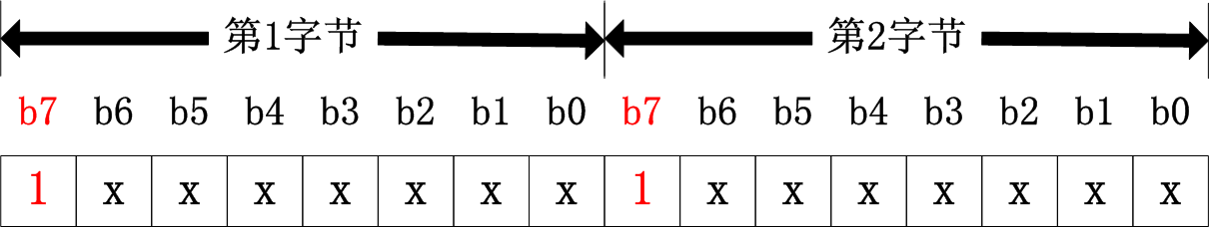
因此为了方便计算机内部处理和存储汉字，又区别于ASCII码，将国标码中的每个字节在最高位改设为1，这样就形成了在计算机内部用来进行汉字的存储、运算的编码叫机内码（或汉字内码，或内码）。

Slide 102
国标码转换为机内码的公式为：
机内码=国标码 + 8080H
例：已知汉字“春”的国标码为343AH，求其机内码 机内码 =国标码+8080H
=343AH+8080H
=B4BAH

Slide 103
练习：
某一汉字的机内码为B0A1H，求其国标码和区位码(十进制)

Slide 104
“装”字和“大”字 的拼音输入码分别为“zhuang”、“da”,则它们的国标码字节数分别为()。

Slide 105
4、汉字的字形码
汉字的显示和打印是根据事先设计好的字形点阵进行的。而计算机只识别二进制代码，因而对字形点阵需要编码。
对汉字字形点阵编码生成字形码。

Slide 106
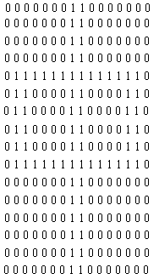
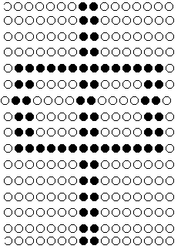
汉字“中”字的16×16点阵的字形及字形编码
16×16点阵字形表示
16×16点阵字形编码表示
Notes:
例如，汉字“中”的16×16点阵的字形及字形编码如图2-1-5所示。
讲课内容、方法、步骤
汉字库
在计算机中汉字字形的集合称为“汉字库”，又叫“汉字字模库”。
汉字库中储存有GB2312—80中7445个汉字和图形等符号。汉字库分为：软字库和硬字库。
软字库—— 存储在软盘上的字库，开机时调入内存。
硬字库—— 以硬件的形式插入机器扩充槽。

Slide 107
例：用16×16点阵表示一个汉字，就是将每个汉字用16行，每行16个点表示，一个点需要1位二进制代码，16个点需用16位二进制代码（即2个字节），共16行，所以需要16行×2字节/行=32字节，即16×16点阵表示一个汉字，字形码需32字节存储空间
字节数=点阵行数×点阵列数/8

Slide 108
例：用24×24点阵来表示一个汉字（一点为一个二进制位），则2000个汉字需要多少KB容量？
（24×24/ 8）×2000/1024=140.7KB≈141KB

Slide 109
计算机系统基本组成

Slide 110
1.4、计算机硬件系统
1.4.1、计算机硬件系统组成
1.4.2、指令、指令系统
1.4.3、多媒体计算机
1.4.4、计算机系统主要指标

Slide 111
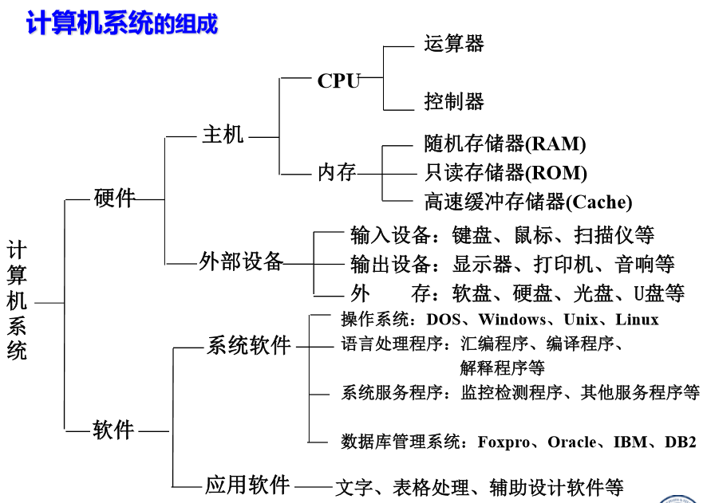
计算机系统的组成
只有硬件的计算机叫做裸机

Slide 112
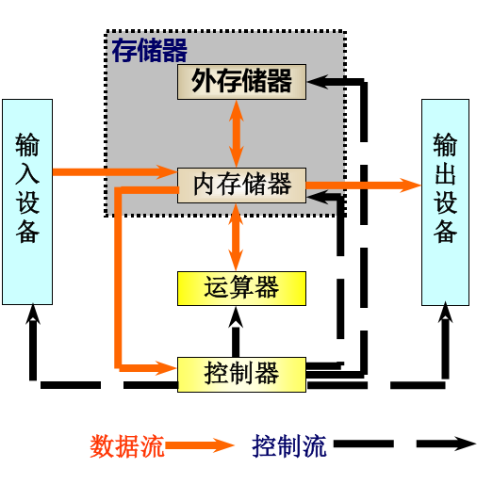
冯·诺依曼计算机
采用冯诺依曼体系机构的计算机，叫做冯诺依曼计算机
冯诺依曼思想：
二进制
程序与数据一样存放在内存
五大模块

Slide 113
5大部件
运算器
控制器
存储器
输入和输出设备

Slide 114
运算器
对数据进行程序中指令所规定的运算操作（算数运算和逻辑运算）。运算器通常由ALU(算术逻辑单元)，通用寄存器，多路转换器，数据总线组成。
控制器
对其他四个部件发出控制信号，以控制全机完成指令规定的处理任务。控制器主要包括：程序计数器，指令寄存器，指令译码器等部分组成。

Slide 115
中央处理器
运算器与控制器组成计算机的中央处理单元。在微型计算机种，一般都是把运算器和控制集成在一片半导体芯片上，制成大规模集成电路。因此，CPU常常又称位微处理器。

Slide 116
存储器
存放程序和数据，包括运算的中间结果和最终结果
按照用途分为：高速缓冲存储器（cache）,主存储器（内存），辅存（外存）。

Slide 117
cache：解决CPU和内存之间速率不匹配的问题。Cache固化在CPU中，容量小，价格高，速率与CPU相当；
内存：基本存储单位是字节，容量较小，速度较慢，价格较低
外部存储器：容量大、速度慢、价格低。一般分为三类

Slide 118
存储器按照存取方式分为：
RAM(Random Access Memory)：随机存取存储器
ROM(Read Only Memory)：只读存储器。
特点：
RAM数据可读写，一旦掉电，数据将丢失；ROM掉电后数据不丢失，只能读数据；
Cache缓存采用速度更高的SRAM技术，内存储器采用DRAM技术

Slide 119
其他存储设备
光盘(光存储器)：光学介质制成，存储数据不受湿度、磁场影响，数据可保存30年，分为CD-ROM(只读光盘)，DVD(数字视盘)
U盘(USB flash disk)

Slide 120
输入设备：将程序或数据送入计算机进行处理的外部设备。常见的输入设备有键盘、鼠标、扫描仪、摄像头等
输出设备：将计算机处理结果以不同形式输出的设备。常见的输出设备有显示器(主要指标是分辨率，640*480)、打印机、投影机等
输入输出设备：磁带、硬盘等

Slide 121
微机
以微处理器芯片为核心，加上存储芯片和输入/输出接口芯片等部件组成微型计算机，简称微机。

Slide 122
总线
总线是各部件（或设备）之间传输数据的公用通道。
总线优点
交换信息、简化连线、工艺简单、提高计算机的可靠性
便于实现硬件积木化，增加系统的灵活性

Slide 123
总线分类
地址总线AB：传输地址信息
数据总线DB：传输数据信息
控制总线CB：用来传送控制信号和时序信号

Slide 124
总线种类
16为宽度的ISA总线
32位宽度的PCI总线

Slide 125
指令和程序
程序就是按一定规则排列的一系列指令的集合，计算机的工作过程就是执行程序的过程。

Slide 126
指令、指令系统
指令
每条指令都规定了计算机所要执行的一种基本操作，如：取数、加、减、乘、除、存数 等
指令是对计算机进行程序控制的最小单位
指令类型
传送指令 ：数据存取、数据传送
算术逻辑运算指令 ：基本的算术逻辑运算
输入/输出指令 ：从外部设备读取或写入数据
程序控制指令 ：实现控制转移功能，如跳转

Slide 127
指令格式
一条指令包括操作码和操作数两部分。
操作码：指出该指令完成操作的类型
操作数 ：操作的内容或所在的地址，指出参与操作的数据和操作结果存放位置。

Slide 128
指令执行过程
取指令
分析指令
执行指令
一条指令的执行过程分为以下3步骤：
一条指令的功能虽然有限的，但是在 程序开发人员精心编制下的一系列指 令组成的程序可完成的任务是无限的

Slide 129
计算机软件系统
软件
有程序、文档、测试数据等
软件一般分为系统软件和应用软件两大类

Slide 130
系统软件
计算机系统开发和执行应用程序所必需的软件集合，为用户提供一个友好的操作界面
包括
操作系统：Windows系列（单用户、多任务）、Linux(多用户、多任务)、MS DOS 操作系统、Unix。
计算机程序设计语言：面向对象（C++、VB、Java、VF /FT）、面向过程（C） /VC++6.0/VB/VF
服务性程序：监控、诊断、调试程序, ；
数据库管理系统：Oracle、SQLServer、sybase等.

Slide 131
应用软件
专业人员或用户为各种应用而编制的程序
办公自动化软件(word、 excel、 powerpoint)、科学计算软件、财务管理系统、人事档案管理系统、人工智能专家系统，CAD等

Slide 132
一般用户
应用软件
其他系统软件
操作系统
裸机

Slide 133
计算机程序设计语言
高级
高级语言
汇编语言
低级
机器语言

Slide 134
机器语言
计算机硬件能够识别的唯一语言
表现为一组二进制编码形式
不同的CPU有不同的机器语言
汇编语言
用助记符表示每一条机器指令
与机器的相关性仍然很强
汇编程序需要汇编成机器语言程序才能执行

Slide 135
高级语言
与自然语言和数学语言更接近，可读性强，编程方便
高级语言程序可以在具有该种语言编译系统的不同计算机上使用
高级语言程序必须编译或解释成机器语言才能执行
编译程序和解释程序是系统软件中的重要组成部分

Slide 136
用高级语言或汇编语言编写的程序称为源程序。
应用编译程序对源程序编译后生成的文件，称为目标文件。

Slide 137
汇编、编译、解释和连接
汇编语言程序
汇编
连接
源程序
目标文件
可执行文件
执行
高级语言程序 (编译型)
编译
连接
源程序
目标文件
可执行文件
执行
高级语言程序 (解释型)
解释程序
源程序
逐条解释执行

Slide 138
计算机系统性能指标
字长
计算机能直接处理的二进制数据的位数
字长代表了机器的精度
当前微机的字长为32位、64位
存储容量
内存储器的总字节数。表示单位：B、KB、MB、GB、TB等

Slide 139
主频
CPU内核电路的运行频率。如：600MHz、2.6GHz。主频越高，CPU的运算速就越快
运算速度
计算机每秒执行的指令数目。一般以MIPS（百万条指令/秒）为单位。受主频、字长、内存的容量和速度等因素影响
存储周期
CPU从内存储器存取一个数据所需的时间。反映了内存的读/写速度。

Slide 140
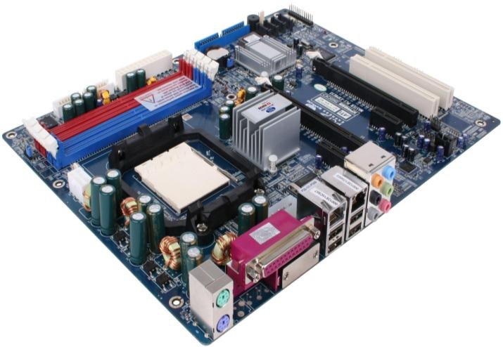
主板
SATA接口
散热片（下面是南桥芯片）
IDE接口
散热片（下面是北桥芯片）
PCI插槽
PCI-E x16插槽
内存插槽
PCI-E x1插槽
CPU插座
音频接口
网络接口
USB接口
LPT接口
PS/2接口（绿色，接鼠标）
PS/2接口（紫色，接键盘）

Slide 141
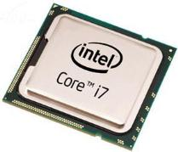
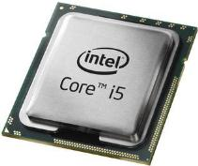
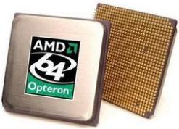
CPU

Slide 142
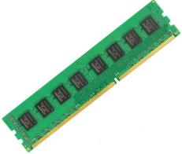
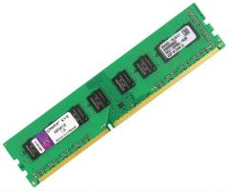
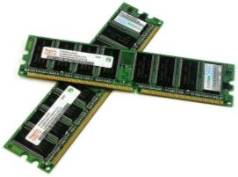
内存条
微型计算机的内存储器以内存条的形式出现。
在一块长方形的电路板上并列焊接了多个存储器芯片构成的内存组。
用于存放CPU正在使用或将要使用的程序和数据 。

Slide 143
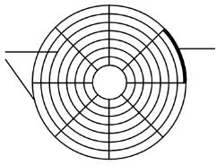
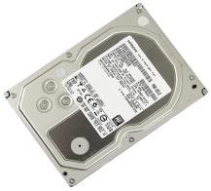
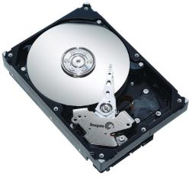
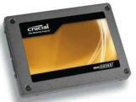
外存储器
硬盘：计算机的主要存储设备，由多张表面涂有磁性介质的圆形铝合金盘片叠加组成，每张盘片有两面，每面分成若干个磁道，每磁道分成若干个扇区,磁盘数据的读写以扇区为单位，每扇区通常存放512字节。
磁道
扇区
盘片
读写磁头
主轴
固态硬盘
移动臂
传动轴
硬盘物理存储结构

Slide 144
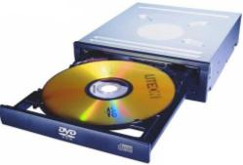
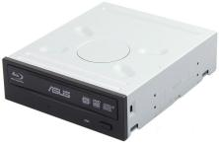

光盘：在有机塑料基底上加各种镀膜制作而成的圆形盘片，由光盘驱动器通过激光原理对其数据读写。
依据读写能力，光盘分为：
· 只读型光盘（CD-ROM、DVD-ROM）
· 一次写入型光盘（CD-R、DVD-R）
· 可擦除型光盘（CD-RW、DVD-RW）
光盘驱动器（简称光驱）分为：
· CD光驱
· DVD光驱
· DVD刻录光驱

Slide 145

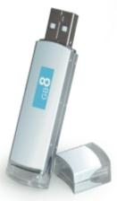

U盘：又称闪存盘、优盘，以闪存为存储介质的外置式移动存储器。一般以USB接口标准与主机连接，可以热插拔。
具有外形小巧、稳定性好、携带方便、价格廉等特点，是数据传递和备份的最佳媒介。

Slide 146
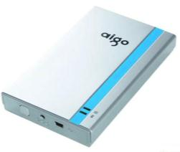
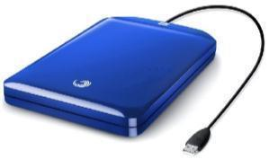
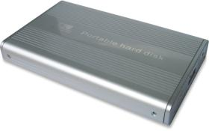
移动硬盘：也是外置式移动存储器，其内部结构与内置硬盘几乎相同。
具有存储容量大、数据安全性好、传输速度快、使用方便等特点，只要通过专用线缆与主机连接，就可以像使用内置硬盘一样进行读写操作。

Slide 147


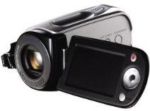
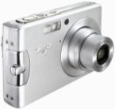

存储卡：一种独立的存储介质，以卡片的形态，嵌于手机、便携式电脑、数码相机、数据摄像机等数码产品中。
具有体积小巧、携带方便、使用简单的特点，多具有良好的兼容性，便于在不同的数码产品之间交换数据。

Slide 148


输入设备
键盘：微型计算机必备的输入设备。可以将数字、字母、汉字、标点符号以及一些操作命令输入到计算机。
键盘通过主板上的PS/2口或USB接口与主机相连；也有利用“蓝牙”等无线技术连接到计算机的无线键盘。

Slide 149



鼠标：微型计算机的基本输入设备。外形轻巧、操纵简易，通过它能够控制屏幕上的鼠标箭头准确定位，并通过鼠标按键方便地完成各种操作。
鼠标通过主板上的PS/2口或USB接口与主机相连；也有利用“蓝牙”技术无线连接到计算机的无线鼠标。
右键
翻页滚轮
左键

Slide 150



输入设备
扫描仪：以扫描的方式捕获书稿、图片等图像信息，并转换成计算机能够识别的数据格式输入到计算机。
麦克风：拾取和传送声音的音频输入设备。
摄像头：能够将捕捉到的影像输入到计算机的视频输入设备。
扫描仪 麦克风 摄像头

Slide 151




输出设备
显示器：微型计算机必备的输出设备。可以把文字、图形、图像等在屏幕上显示出来。显示器通过显卡接入主机。
显卡（显示适配器）：对主机送出的显示信息转换并控制显示器正确显示输出。
液晶显示器
CRT显示器
显卡

Slide 152



打印机：将计算机的处理结果输出到纸质上，是办公场所必备的外部设备。
打印机通过USB接口与主机相连，一些专用打印机也可用LPT接口接入主机。
激光打印机
喷墨打印机
针式打印机

Slide 153


投影仪：将图像或视频投射到幕布上的设备，广泛应用于教学、会议、娱乐等场合。
音箱：将音频信号变换为声音并放大回放的设备。音箱和麦克风等音频设备通过声卡所提供的专用音频接口接入主机。
投影仪
音箱

Slide 154
1.6、计算机网络安全
1.6.1、计算机病毒与预防
计算机病毒 是指人为编写的破坏计算机功能或毁坏数据，影响计算机使用，并能自我复制的程序代码。
计算机病毒的特点
攻击破坏性，寄生变形性、传播及传染性、 潜伏性。

Slide 155
计算机病毒预防措施
避免多人共用一台计算机；
杜绝使用来源不明的移动存储设备和盗版软件；
不要打开陌生人发来的邮件；
将重要的数据文件备份到移动存储设备上；
用杀毒软件定期检查计算机，并经常升级杀毒软件。

Slide 156
1.6.2、计算机网络安全措施
防火墙
布置在内网和外网之间
入侵检测
布置在计算机内部网络的各个关键位置

